Slide 1
Правильное питание подростков – здоровое будущее нашей страны.

Slide 2
ЗДОРОВЬЕ — ЭТО ФУНДАМЕНТ ДЛЯ СЧАСТЬЯ и успеха

Slide 3
В последние годы на фоне неблагоприятных показателей социально-экономического положения детей продолжает ухудшаться состояние их здоровья.
недостаток массы тела — 1412детей;
анемия — 522ребенка;
ожирение — 3024ребенка;
болезни органов пищеварения — 4634ребенка;
болезни кожи, подкожно-жировой клетчатки — 1813детей;
сахарный диабет — 138 детей.

Slide 4
Наиболее распространенные заболевания
детей 15-17 лет
Заболевания Количество в %
Органов дыхания 36
Органов пищеварения и кожи 46
Костно-мышечной системы 10
Остальные заболевания 8
Рост заболеваемости детей напрямую связан с неполноценным питанием, гиповитаминозами, химическими загрязнениями окружающей среды, отсутствием навыков и привычек здорового образа жизни.

Slide 5
ВАЖНОСТЬ В ПОДРОСТКОВОМ ВОЗРАСТЕ ПРАВИЛЬНО ПИТАТЬСЯ
Неправильное питание в детском и подростковом возрасте может привести к серьёзным нарушениям жизнедеятельности организма:-
к расстройствам пищеварения,
сердечно- сосудистой системы,
высшей нервной деятельности
Рационально сбалансированное питание детей является одним из важнейших факторов формирования здоровья нации. Учебная деятельность предъявляет к организму учащегося повышенные требования , связанные с большим расходом энергии.

Slide 6
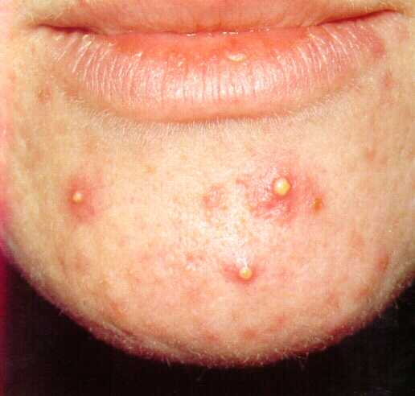
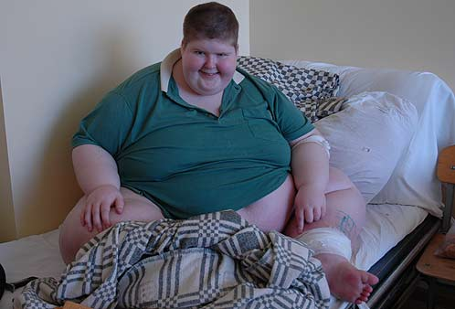
Второй этап подросткового возраста
В 14-16 лет начинается активное формирование желез внутренней секреции и гормональная перестройка. Часто это приводит к появлению угревой сыпи — акне. Усугубляет положение активное употребление жирной пищи, поэтому питание подростков не должно содержать много жиров. Но совсем исключать жиры не стоит! В рационе должны быть «полезные» жиры — растительные масла, скажем, или жирная рыба. А вот употребление жирной жареной пищи и животных жиров нужно сократить.

Slide 7
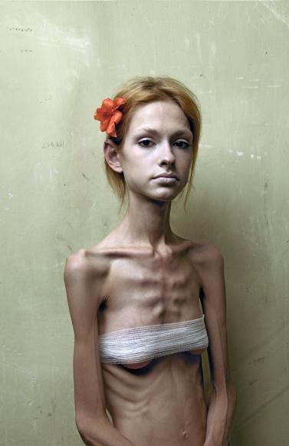
Третий этап подросткового возраста
В возрасте 17-18 лет организм подростка уже практически завершает «переход к взрослой стадии», но на питание подростков в этом возрасте все еще нужно обращать особое внимание. Для радикального изменения рациона время еще не пришло. То же касается и жестких диет.

Slide 8
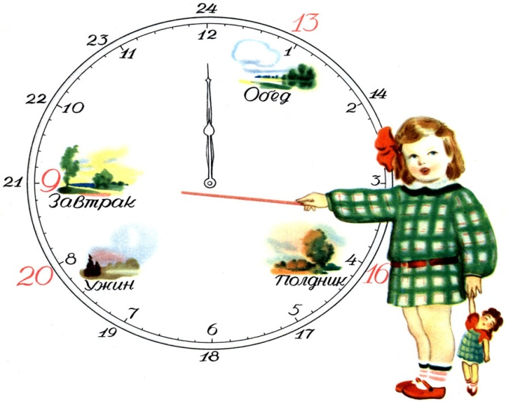
Основные правила здорового питания подростков
Правильное питание подростков должно быть регулярным и сбалансированным. Некоторые подростки пренебрегают завтраком, а то и обедом, наедаясь вечером за целый день. Так делать категорически нельзя! Обязательно нужны завтрак (25% дневного рациона), обед (35-40%), полдник (15%) и легкий ужин (20-25%). Желательно, чтобы на завтрак и обед подросток ел горячие блюдо.

Slide 9
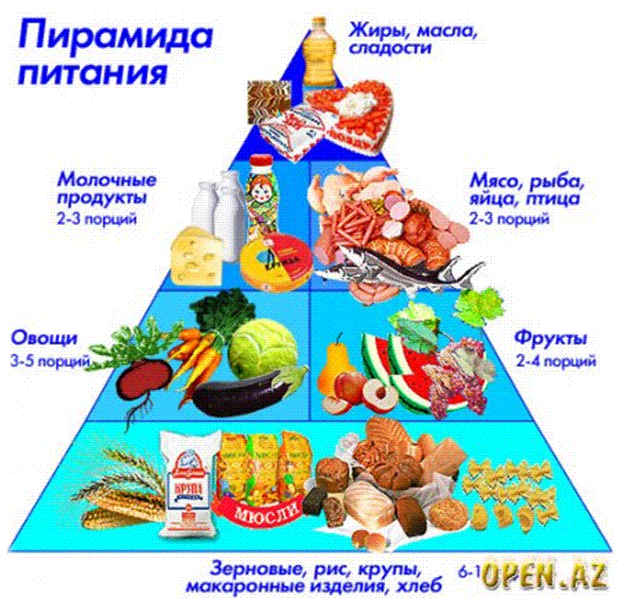
Основа сбалансированного питания подростка
Для интенсивного роста и развития организма подростка необходимы:
Энергия и
Строительный материал.

Slide 10
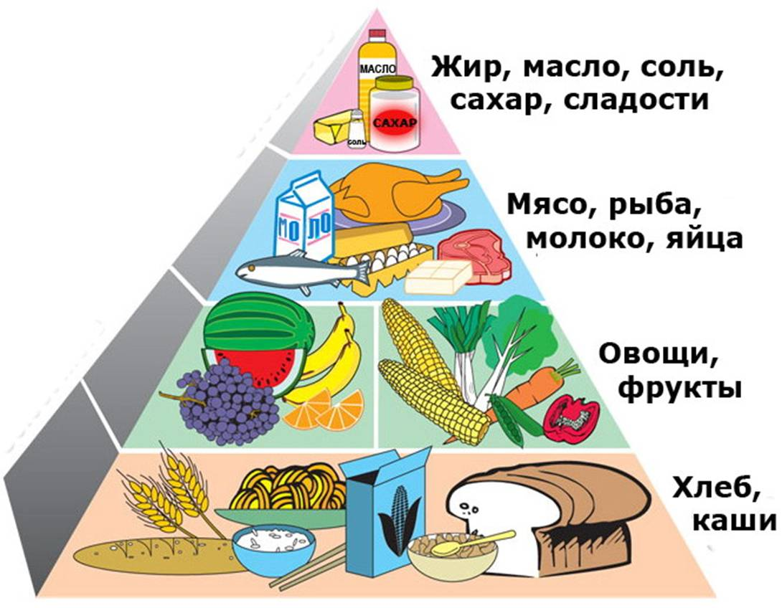
Полезная пища, для ума и тела!
Пережить сложный переходный период подросткам помогут не только советы психологов, мудрость родителей, но и правильное питание. Разумно составленное меню решает сразу несколько задач.

Slide 11
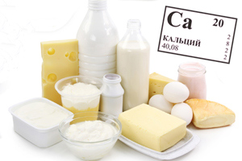
Задача 4 - укрепить кости
Без молочных продуктов (творога, сыра, йогурта и т.д.) не обойтись. Потребность подростка в кальции почти в 2 раза превосходит потребность взрослого человека. Этот элемент необходим для интенсивного роста скелета и его структуры.

Slide 12
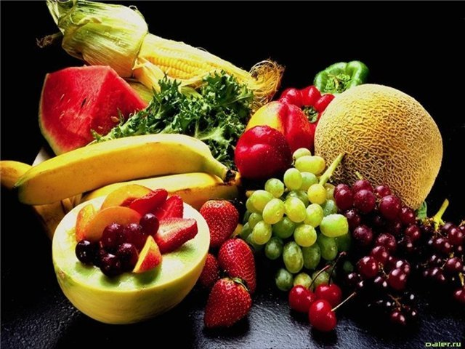
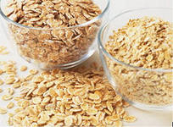
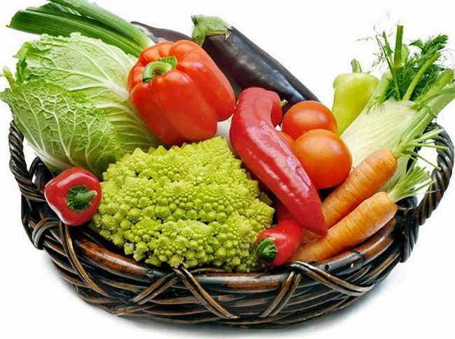
Задача №1 – дать энергию.
Обмен веществ у подростка происходит более интенсивно, чем у взрослых, и соответственно, у них намного выше расход тепла и энергии. Лучший источник энергии – неочищенные углеводы, клетчатка. Очищенные (мучные изделия, сладости) быстро вызывают прилив энергии, а затем резкий ее спад. Нерафинированные углеводы – каши, свежие овощи и фрукты – высвобождают энергию постепенно.

Slide 13
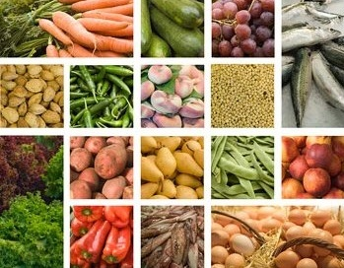
Задача 5 – успокоить
В меню должны присутствовать продукты, содержащие магний (Mg): морковь, орехи, белая фасоль, соя, просо – полезные для поддержания нормальной деятельности нервной системы.

Slide 14
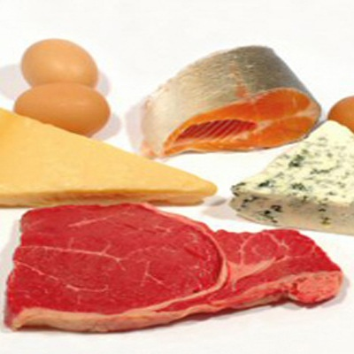
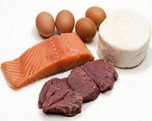
Задача 2 – подкинуть «стройматериал» для гормонов и ферментов.
Животные белки – мясо, субпродукты – содержат весь набор аминокислот. В день достаточно двух порций : на обед – отбивная из телятины, на ужин – кусочек отваренной куриной грудки.

Slide 15
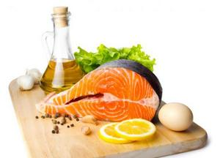
Задача 3 – поддержать иммунитет
Жирная рыба (тунец, макрель, сардины, лосось) – источник жирных аминокислот омега-3, которые помогают организму бороться с инфекционными заболеваниями, в том числе и вирусными.

Slide 16
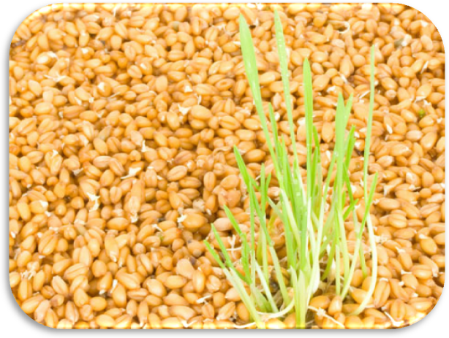
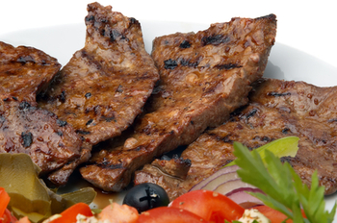
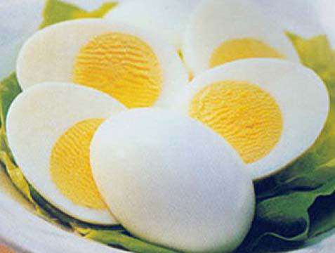
Задача 6 – улучшить память
Такое вещество как холин часто так и называют – витамин памяти.
Холин содержится в яичном желтке, печени, пивных дрожжах, пророщенных зернах пшеницы.

Slide 17
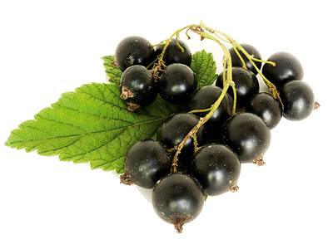
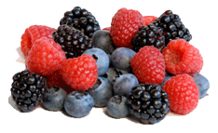
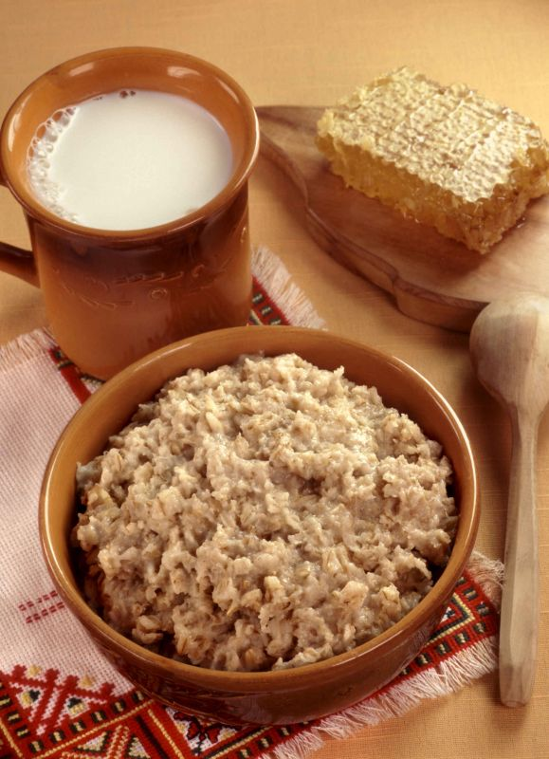
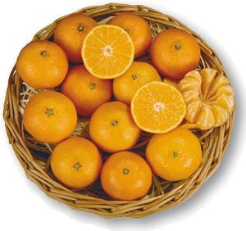
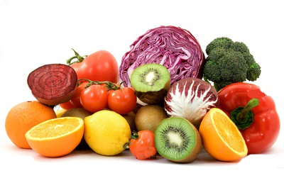
Задача 7 – хорошо выглядеть
Овсянка, печеные яблоки и прочие овощи и фрукты, богатые пектином. Он очистит организм от токсинов, а огурцы (без соли) активизируют работу почек и «промоют» организм.

Slide 18
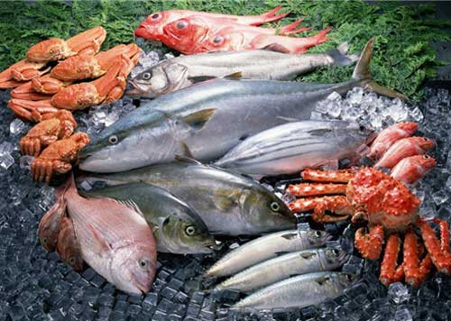
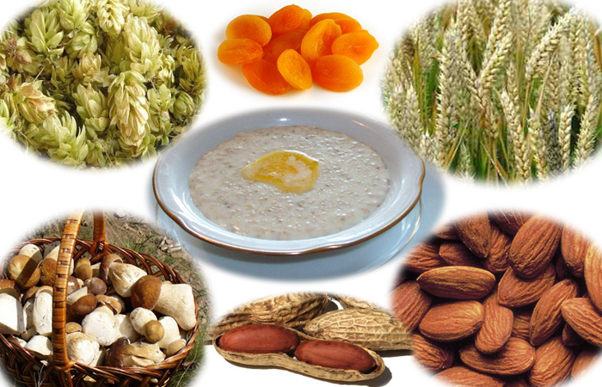
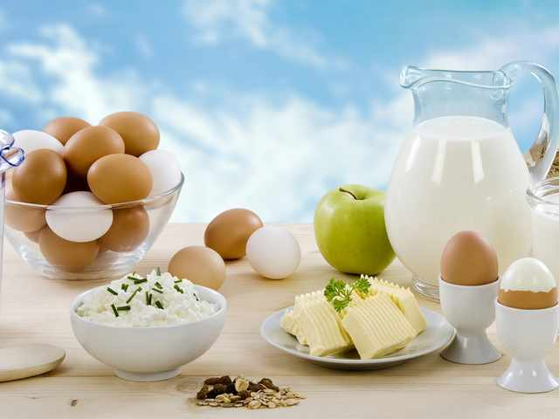
Задача 8 – преодолеть упрямство.
Повышенная возбуждаемость и раздражительность у подростков – часто не что иное как реакция организма на нарушение фосфорно-кальциевого обмена. Вот почему в меню тинэйджеров должны присутствовать продукты, богатые фосфором и кальцием (рыба, молочные продукты, зелень).

Slide 19
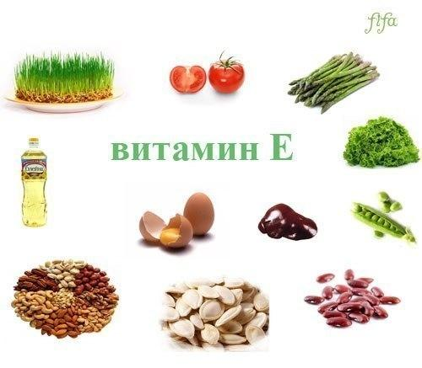
Задача 9 – преодолеть невнимательность
В этом случае помогут витамины В и Е. Заправляйте салаты из овощей подсолнечным маслом
Давайте свеже выжатый яблочно-морковный сок ( вит.Е)
Витамины группы В есть в зерновом хлебе, зелени, сырах и бобовых.

Slide 20
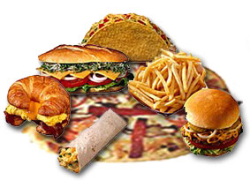
Возможные последствия неправильного питания
Ненадлежащие пищевые привычки и постоянно нарушаемые правила здорового питанияувеличивают рис и частоту хронических заболеваний среди подростков. Серьезную обеспокоенность вызывает увеличение уровня ожирения и связанных с ожирением заболеваний, таких как сахарный диабет и сердечно-сосудистые заболевания. А, например, рацион с недостаточным поступлением железа увеличивает частоту железодефицитной анемии.
Типичная диета подростка включает в себя сладкие газированные напитки, пиццу, чипсы и тому подобные продукты, и содержит недостаточное количество фруктов, овощей и продуктов из цельного зерна. Неправильное питание приводит к тому, что растущий организм не насыщается необходимыми питательными веществами, и это может вызвать следующие проблемы:
Постоянное головокружение;
Повышенная утомляемость;
Ослабление иммунной системы;
Разрушение зубов;
Проблемы с суставами;
Хрупкость костей, высокий риск переломов;
Низкорослость;
У девочек – нарушения менструального цикла.

Slide 21
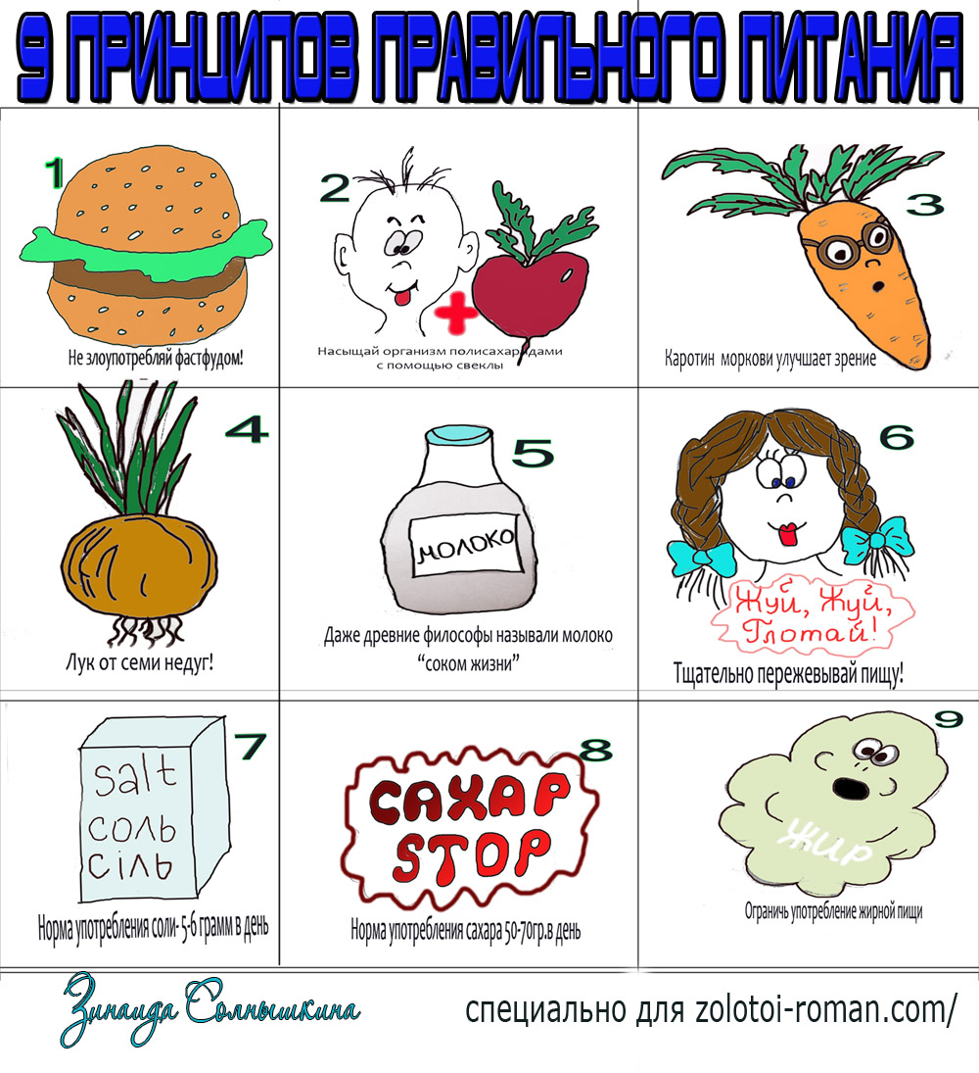
Общие рекомендации по питанию
Уважаемый подросток! Здоровое питание означает, что ты заботишься о получении правильного баланса всех питательных веществ, в которых твой организм нуждается каждый день. Сбалансированное питание включает в себя:
Фрукты и овощи;
Обезжиренные или с низким содержанием жира молоко и молочные продукты;
Нежирное мясо, птица, рыба, бобовые, яйца и орехи;
Продукты из цельного зерна.
Кроме того, это рацион с низким содержанием насыщенных и транс-жиров, холестерина, соли и сахара. А что еще необходимо твоему организму?

Slide 22
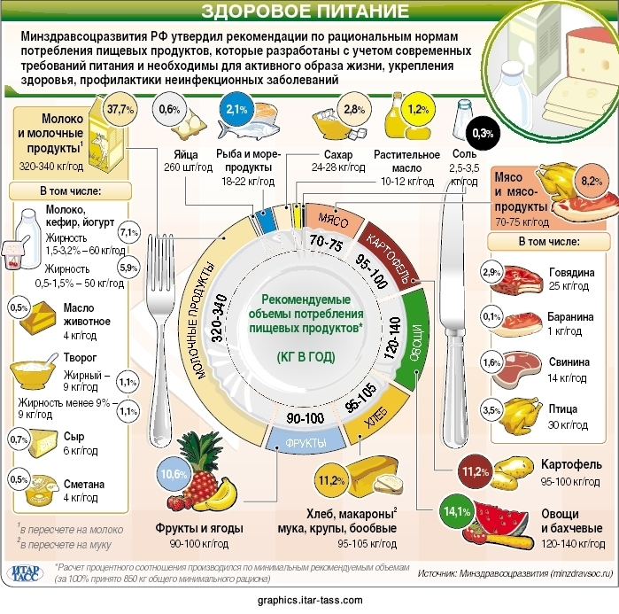
Правильное питание для подростков :-
обязательно должно состоять из продуктов животного происхождения — мяса, птицы, рыбы, яиц и молока. Особенно внимательно за своим питанием нужно следить спортсменам, ведь организм нуждается в пополнении энергии, необходимой на рост и физические нагрузки. Составленные таблицы питания помогут подросткам подобрать необходимые продукты и их правильное соотношение.

Slide 23
Ешь! правильно, и ты всегда будешь здоровым и красивым

Slide 24
Дерзайте! Успехов вам, дорогие ребята!

